Slide 1
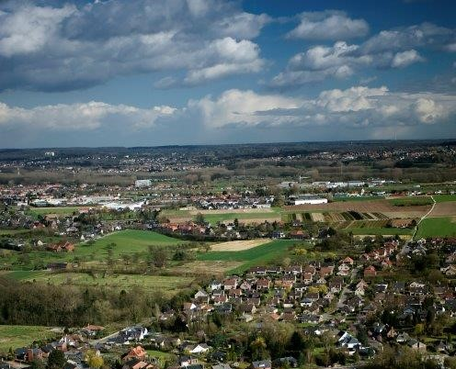

Samen in de regio
WERELDDAG VAN DE STEDENBOUW
21 november 2019, Vilvoorde

Slide 2
VRP-Afstudeerprijs 2019

Slide 3
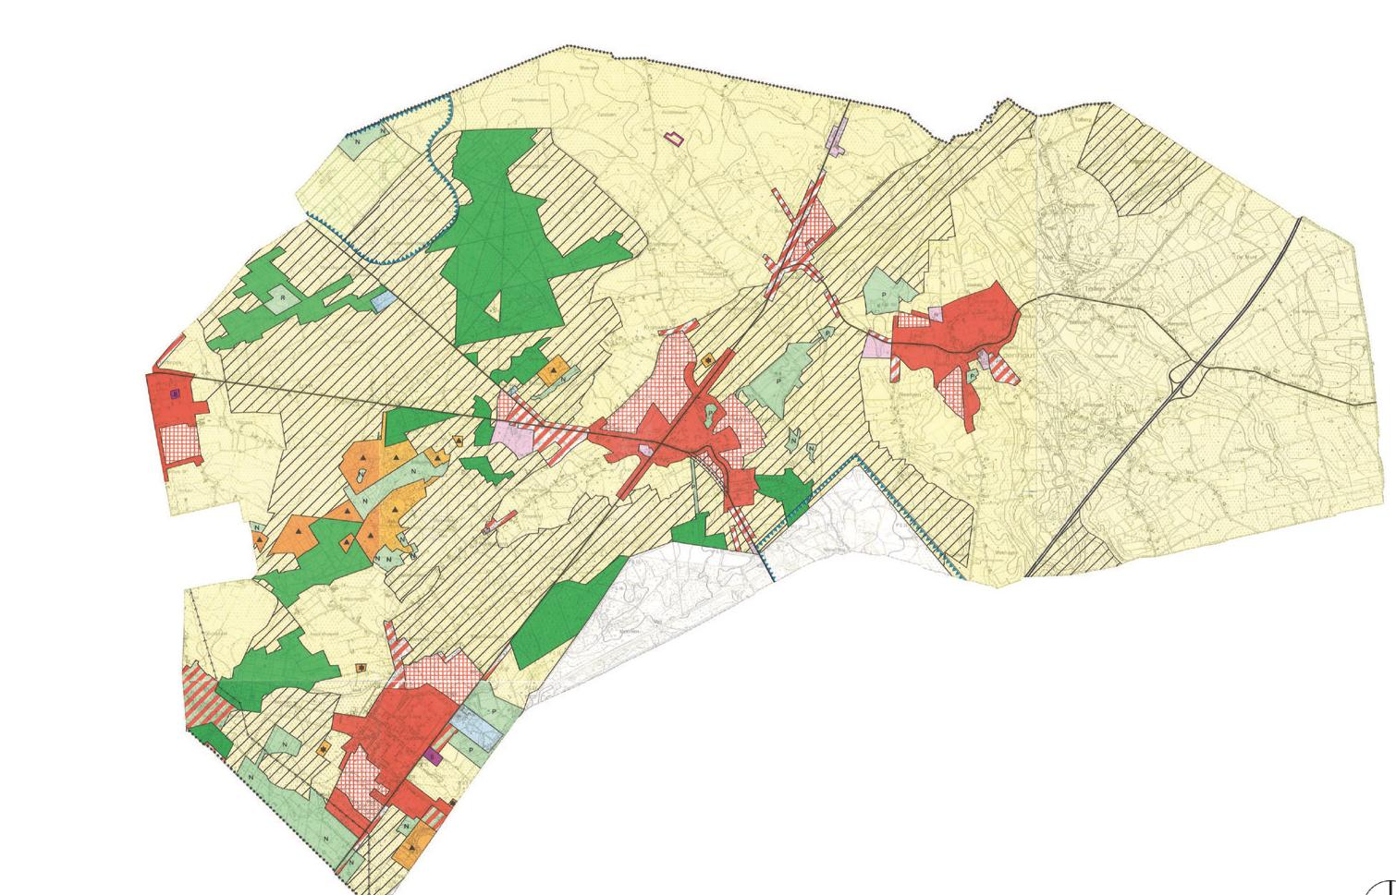
Nominatie 1
Ellen Van Mechelen (KU Leuven / Gent)
Gewestplan-vrij Wuustwezel
Het afschaffen van de gewestplannen in relatie tot het realiseren van de betonstop

Slide 4
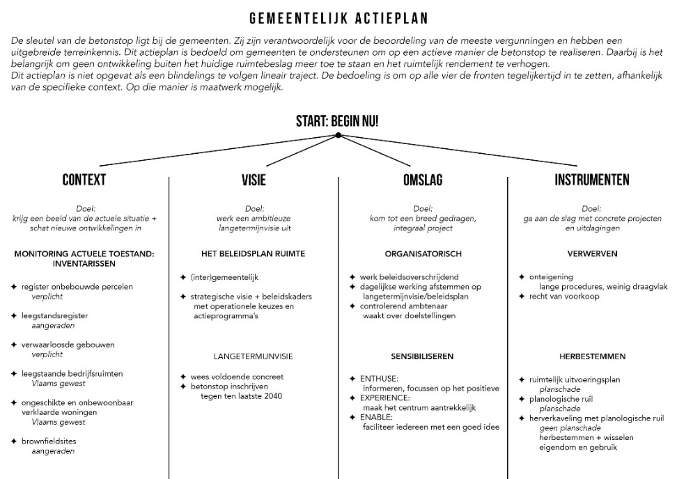
Nominatie 2 Tobias Hooftman (Universiteit Gent)
Op weg naar de betonstop:
Verkenning doorheen theorie
en praktijk naar een gemeentelijk
actieplan

Slide 5
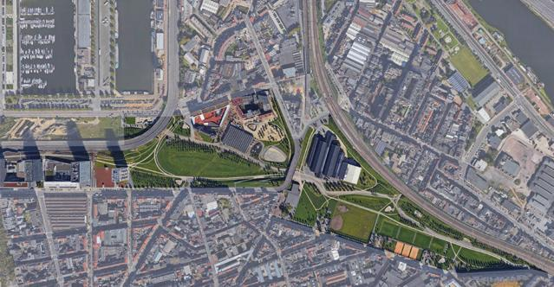
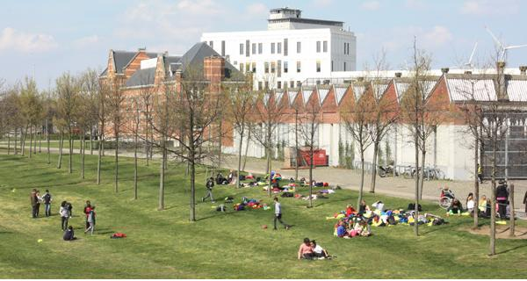
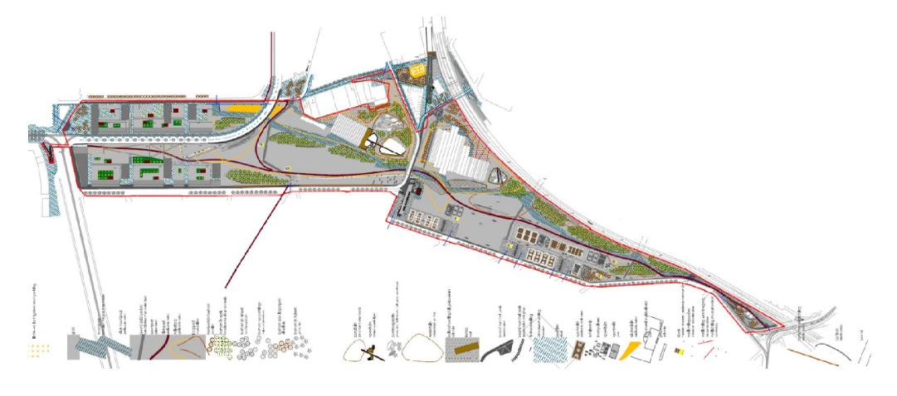
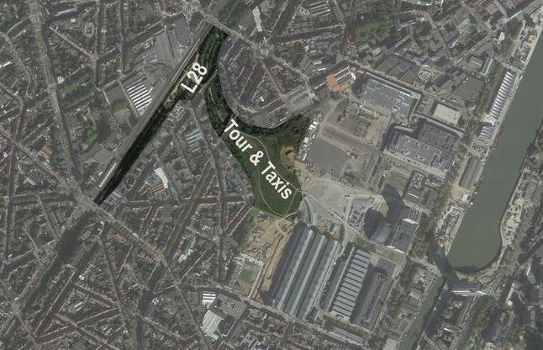
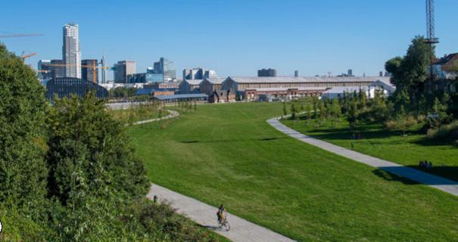
Nominatie 3
Anton De Boeck (KU Leuven/Gent)
Vergroening zonder verdringing:
Lessen uit een vergelijkende
analyse van Park Tour & Taxis/
L 28 en Park Spoor Noord

Slide 6
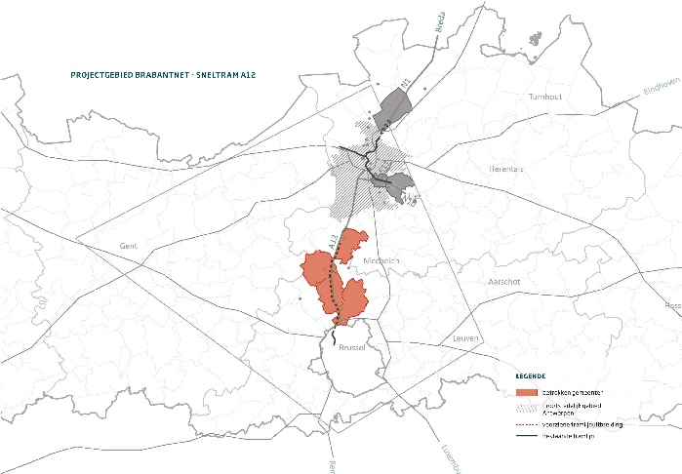
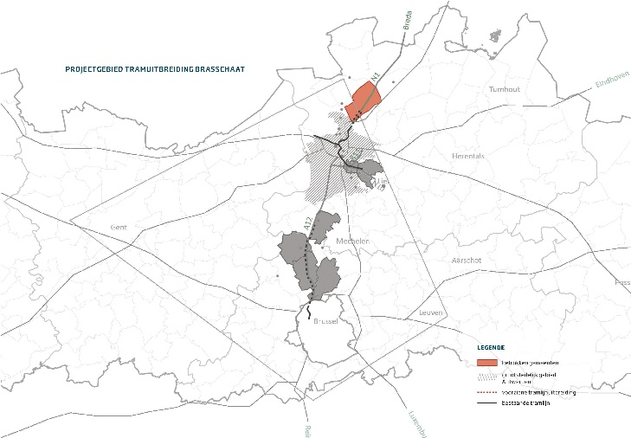
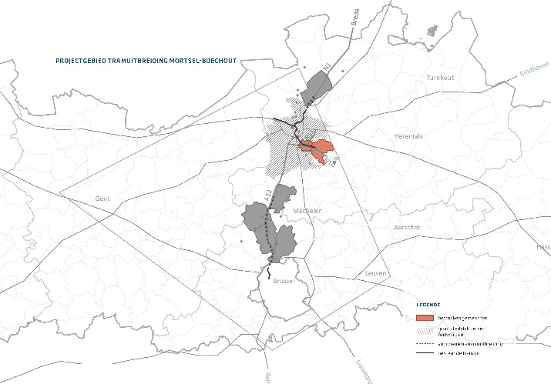
Nominatie 4 Liese Loverix
(VUB)
Wie is er bang voor de stad?
Analyse van het politieke
discours over en de argumenten
tegen tramuitbreidingen
in drie Vlaamse randgemeenten

Slide 7
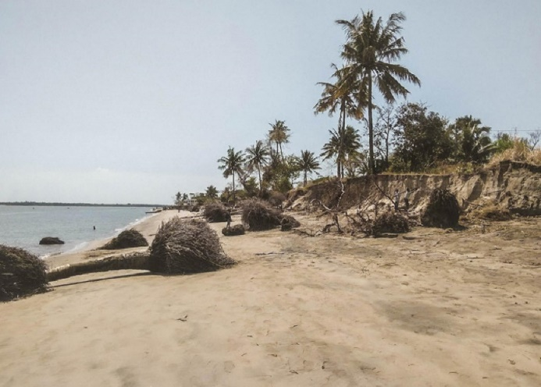
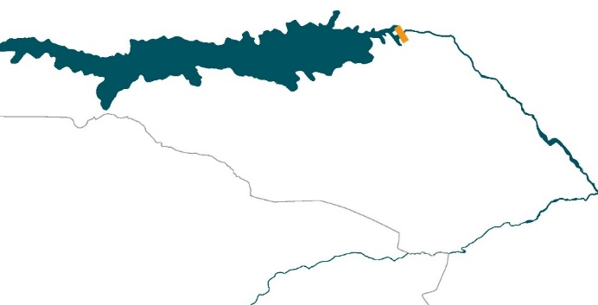
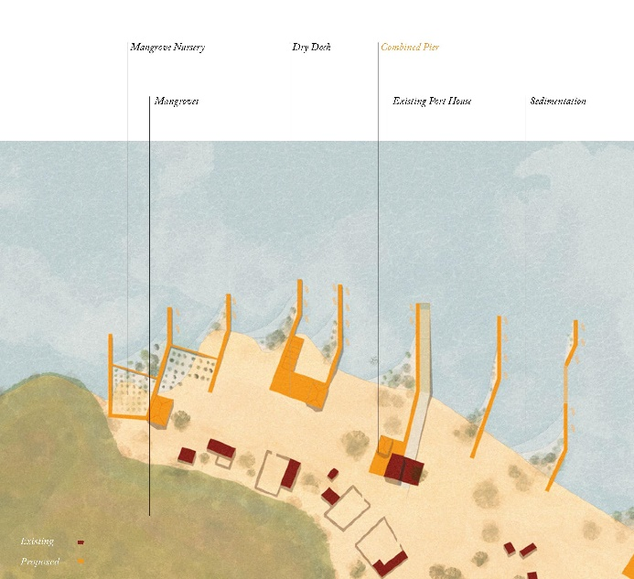
Winnaars
Jelle De Vries & Pierre Jadoul
(KU Leuven)
Climate Change in Urban Deltas:
Design Research for Adaptive Strategies across Scales

